Slide 1

溺水无声,危险就在身边
制作单位：武汉市黄陂区人民医院
健康副校长：柯琳

Slide 2
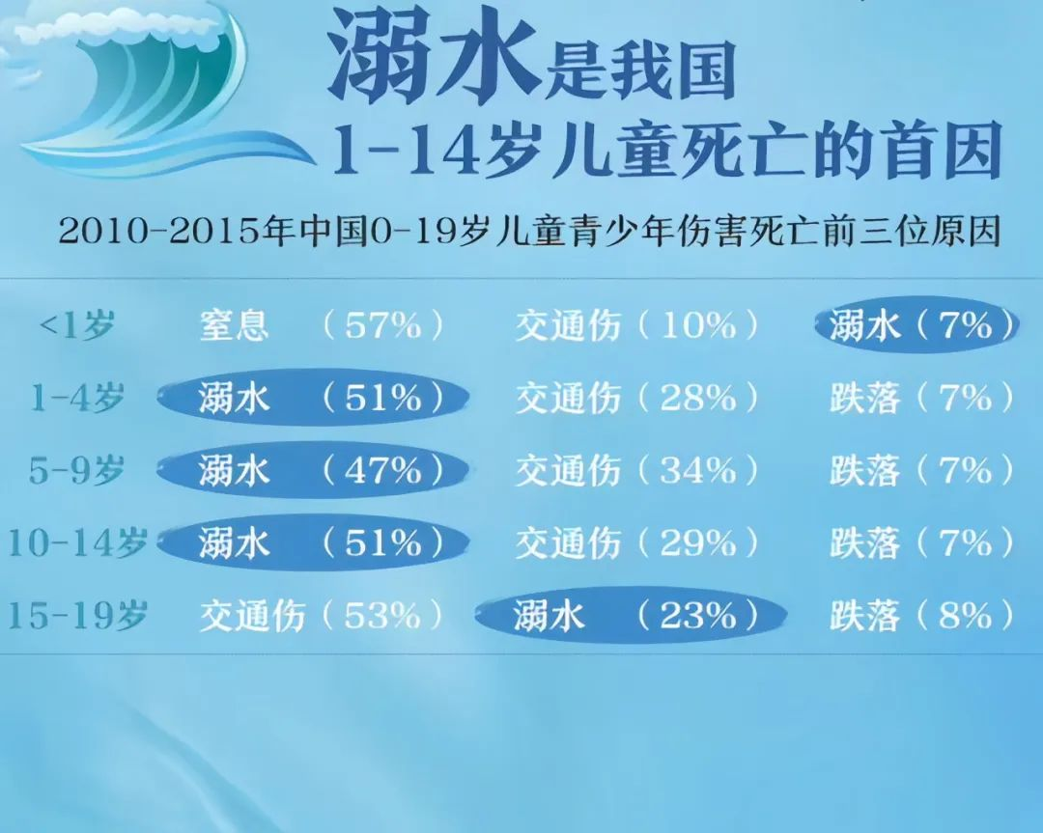
01
同学们,喜欢水吗?
在炎炎的夏日与清凉的水拥抱是非常惬意的一件事。但是，水有的时候热情过了头。
02
世界卫生组织统计指出,全球每年约23.6万人死于溺水,儿童占比最高。
03
中国疾控中心数据表明,我国1-14岁儿童溺水死亡占意外死亡原因的50%以上。
04
“溺水无声,危险就在身边!”

Slide 3
01
夏季溺水高发地
02
防溺水安全小知识
03
家长加强孩子监护
04
发现溺水如何施救

Slide 4

01
夏季溺水高发地

Slide 5
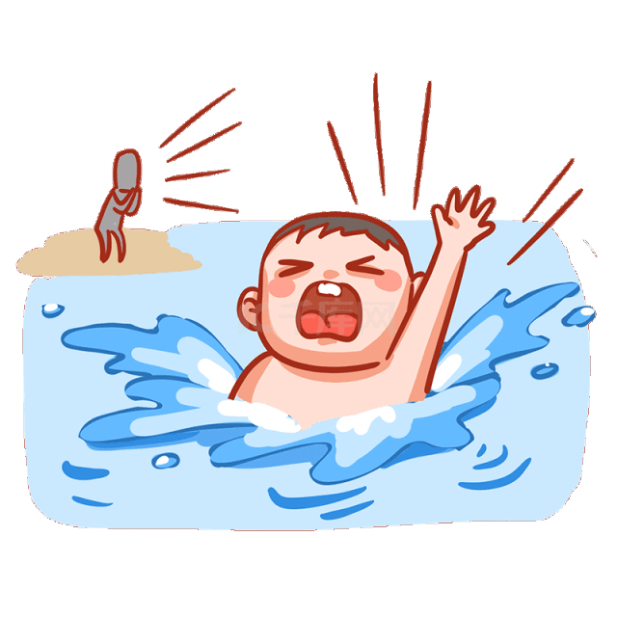
家庭周边水域
水缸浴盆
水渠池塘
4岁以下儿童溺水高发地为家中蓄水容器，如水缸、浴盆等，家长需加强看护，使用后及时清空。
5 - 9岁儿童溺水高发地为水渠、池塘和水库等，这些地方水深莫测，缺乏安全设施，家长要教育孩子远离。

Slide 6
校外危险水域
1
2
3
河流溪涧
湖泊江河
建筑工地积水坑
河流溪涧看似平静，实则暗藏凶险，水流湍急、河床复杂，孩子们一旦进入其中，很容易发生溺水事故。
10岁以上儿童活动范围大，溺水高发地为池塘、湖泊和江河等，这些地方水况复杂，存在漩涡、暗流等危险。
建筑工地存在大量积水坑，深度难以判断，还可能存在尖锐物品、电线等危险物品，家长要教育孩子远离。

Slide 7
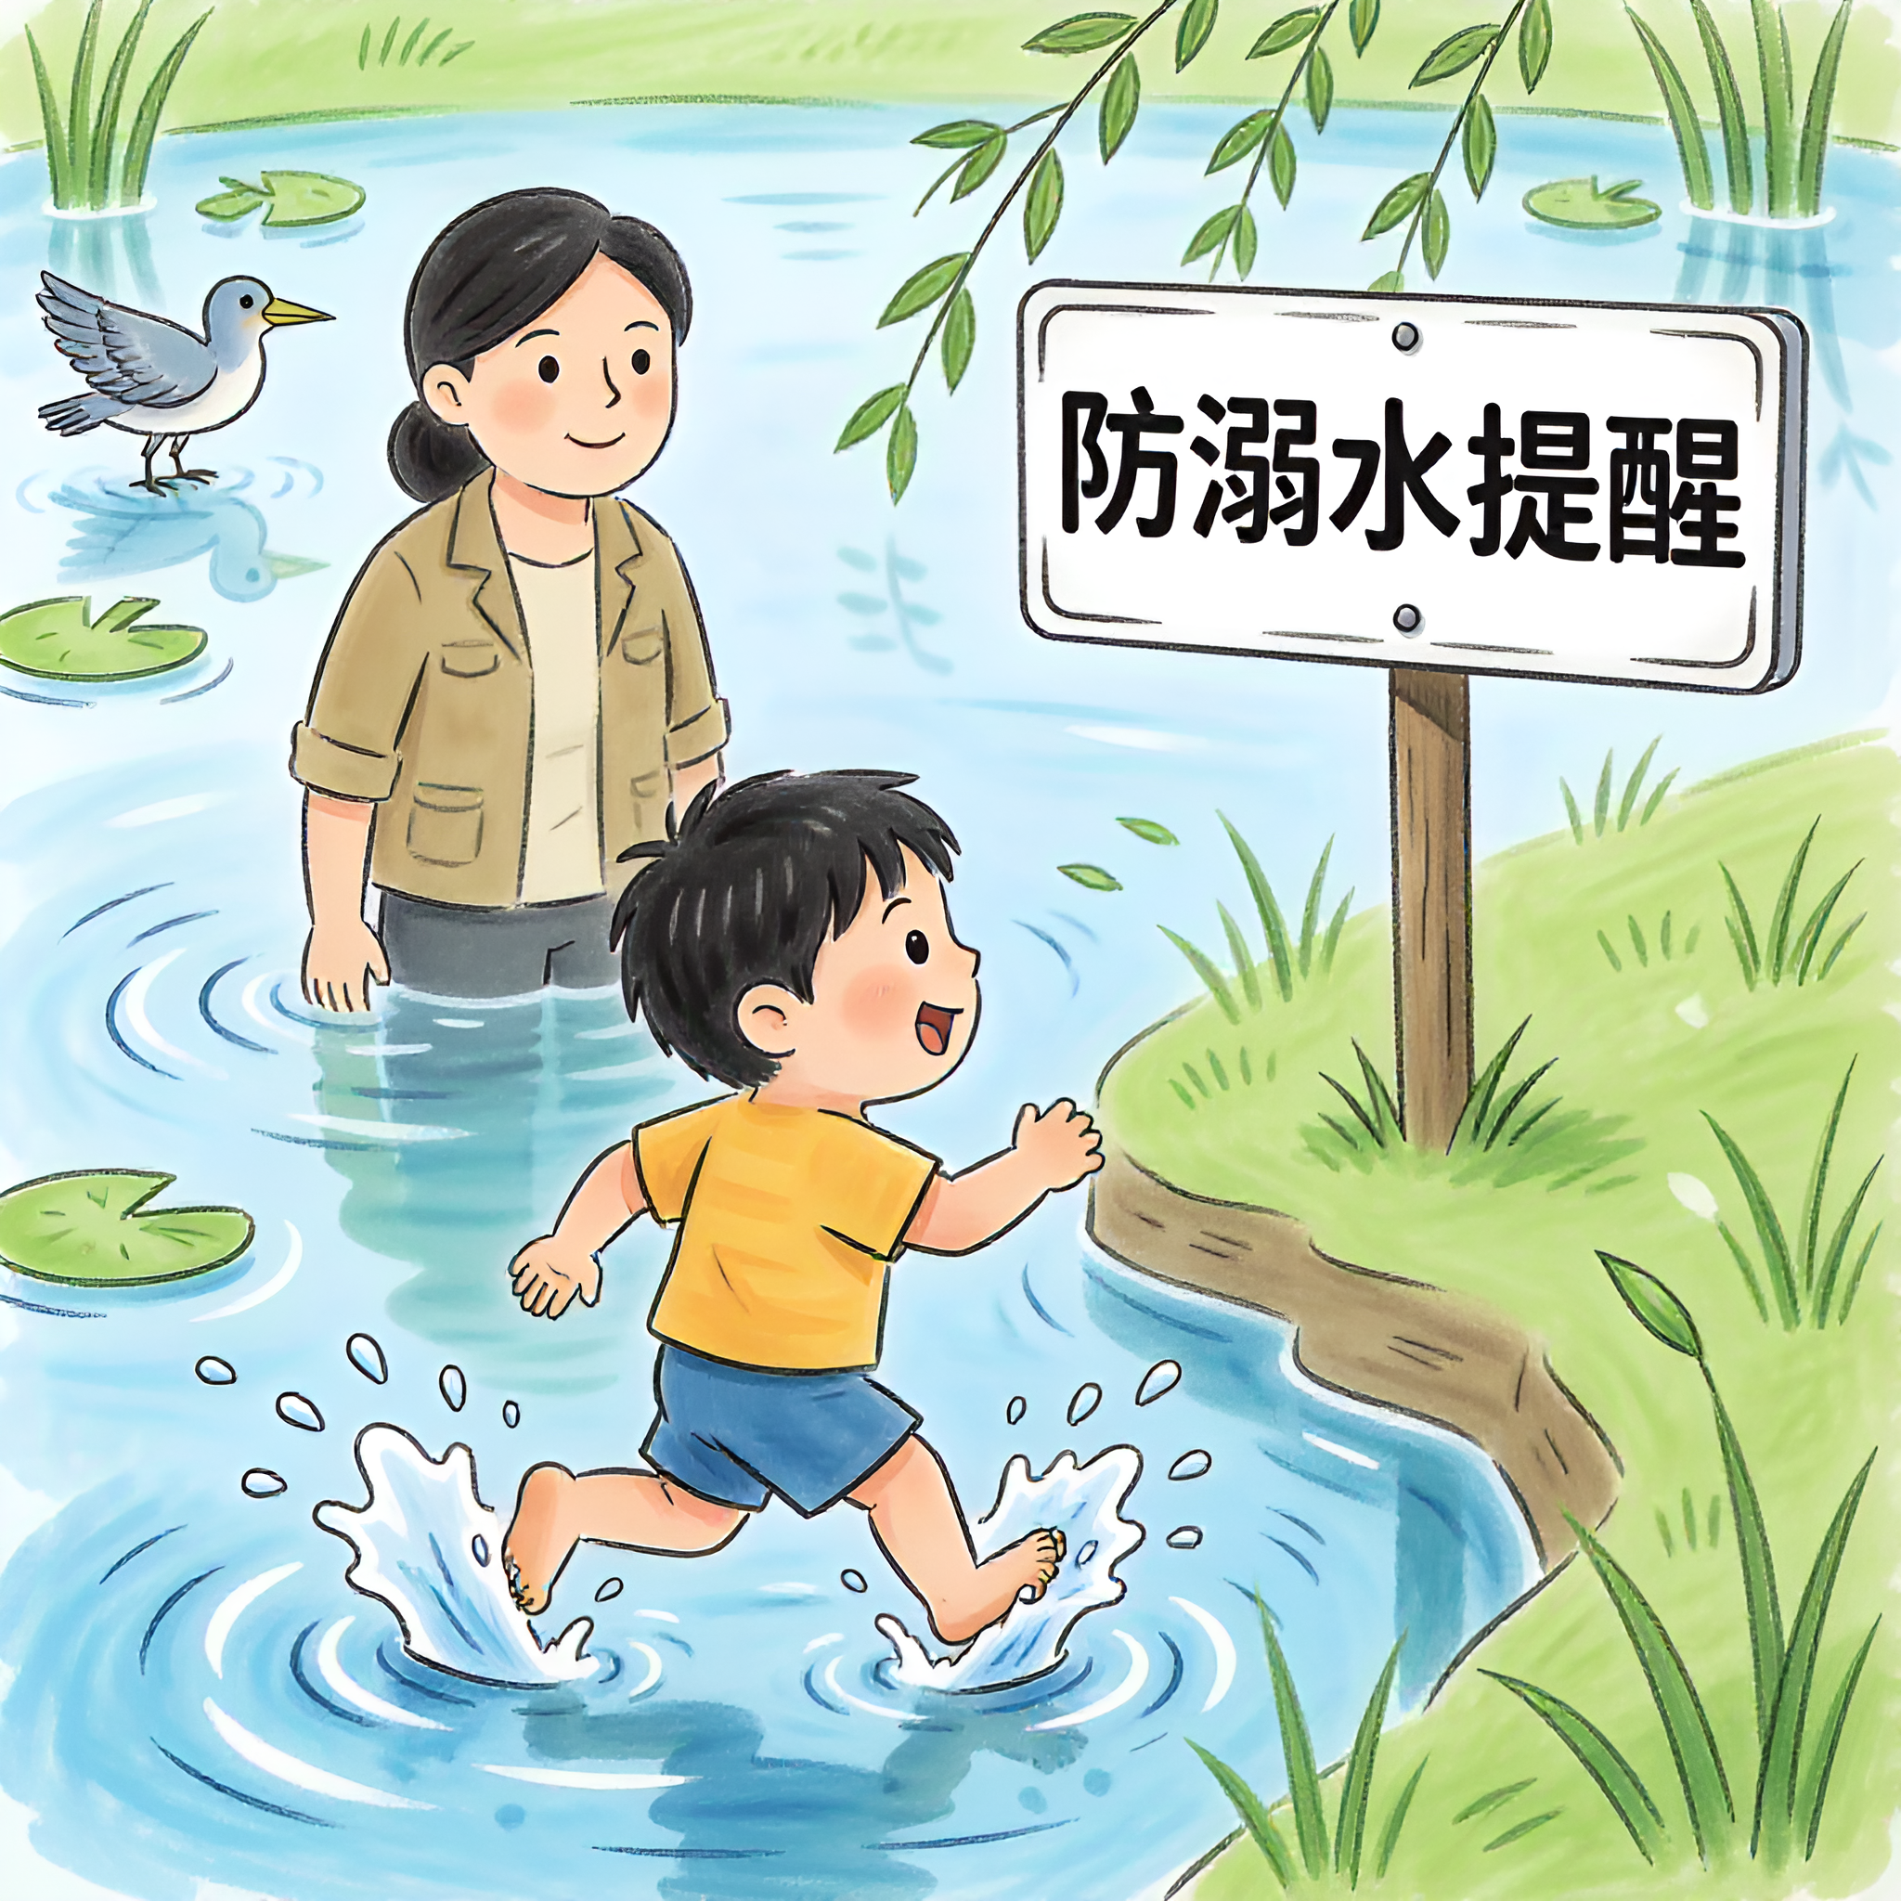
02
防溺水安全小知识

Slide 8
防溺水“六不准”
不准私自下水游泳
不准擅自与他人结伴游泳
不准在无家长教师带领的情况下游泳
孩子们要牢记不私自下水游泳，必须在家长或老师的陪同下前往正规游泳场所，确保安全。
不要擅自与他人结伴游泳，避免因同伴的不当行为或突发状况导致溺水事故，需有成年人监管。
无家长或教师带领时，不得私自前往水域游泳，家长和教师要严格监管孩子的行踪，防止意外发生。
不准到无安全设施无救援人员的水域游泳
不准到不熟悉的水域游泳
不熟悉水性的学生不准擅自下水施救
避免到无安全设施和救援人员的水域游泳，这些地方缺乏必要的安全保障，一旦发生危险，难以得到及时救援。
不熟悉的水域可能存在未知的危险，如水深、暗流、水草等，孩子们要远离这些不明水域，确保自身安全。
不熟悉水性的学生遇到他人溺水时，切勿擅自下水施救，应立即大声呼救或拨打急救电话，寻求专业救援。

Slide 9
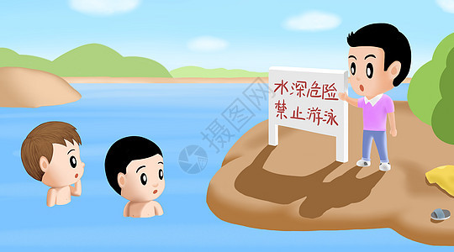
防溺水“四不要”
不要在没有家长陪同下私自下水游泳
不要在设置有警示标识的水域游泳
01
02
孩子们不要在没有家长陪同的情况下私自下水游泳，家长要时刻关注孩子的行踪，确保其在安全的环境中活动。
看到设置有警示标识的水域，一定要远离，这些地方存在安全隐患，切勿冒险进入。
不要在没有安全保障的地方和野外水源游泳
不要在上下学途中和假期在水源周边戏水
03
04
没有安全保障的地方和野外水源，如池塘、水库、河流等，水况复杂且缺乏救援设施，极易发生溺水事故。
上下学途中和假期，孩子们要避免在水源周边戏水，这些地方可能存在危险，家长要教育孩子提高安全意识。

Slide 10
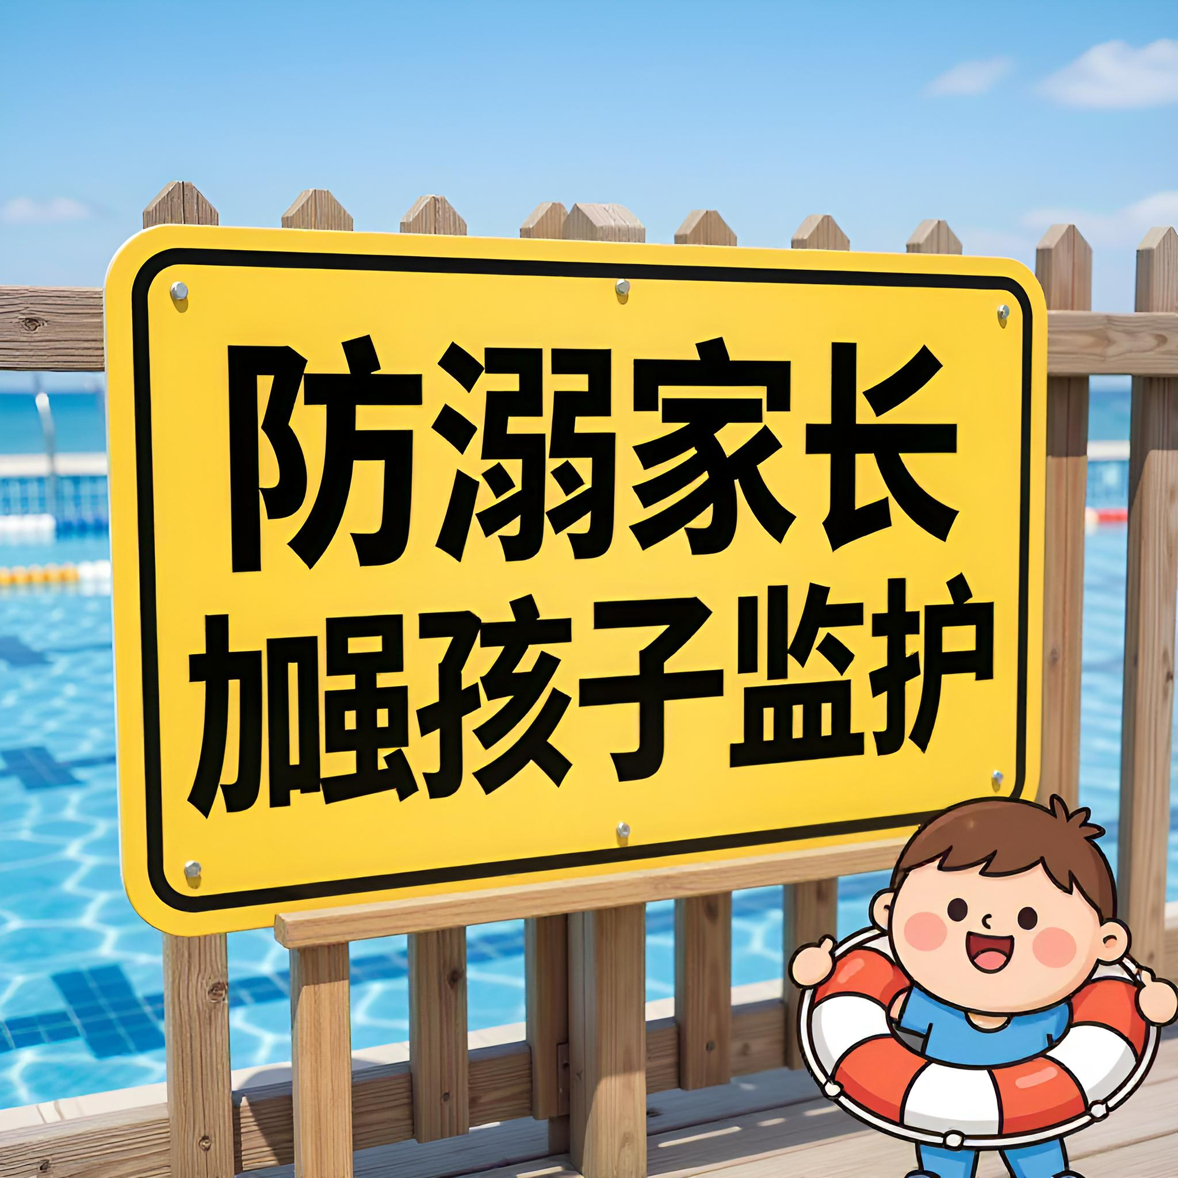
03
家长加强孩子监护

Slide 11
家长“四知道”
知去向
知同伴
知内容
知归时
家长要清楚孩子去哪里，确保其行踪在自己的掌控范围内，避免孩子私自前往危险水域。
了解孩子与谁一起外出，防止孩子与不良同伴结伴前往危险场所，确保其安全。
明确孩子外出的具体活动内容，避免孩子参与危险的涉水活动，如私自游泳、戏水等。
知道孩子何时回家，若孩子未按时返回，家长要及时寻找，确保孩子的安全。

Slide 12
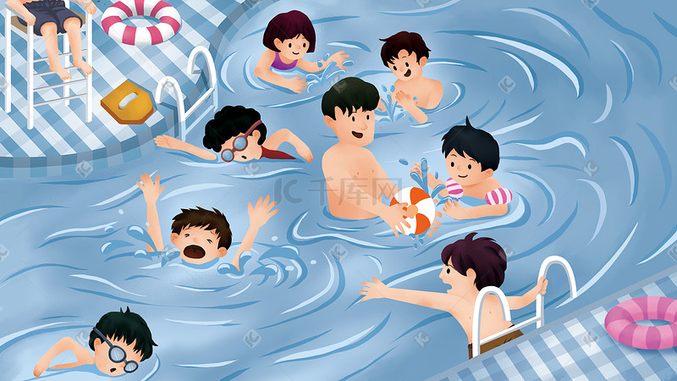
家长监护要点
时刻看护
委托可靠成年人
孩子在水中或水边玩耍时，家长要时刻看护，不分心、不间断、近距离，确保孩子始终在视线范围内。
若无法亲自看护，应委托可靠的成年人代为照看，切勿交给未成年人，多人看护时需明确指定看护人。
选择正规游泳场所
清空蓄水容器
如孩子需参与游泳活动，家长应选择正规、安全的游泳场所，并全程陪同监护，确保孩子的安全。
家中蓄水容器（如水桶、浴缸等）使用后及时清空，避免低龄儿童意外跌落溺水。

Slide 13
04
发现溺水如何施救

Slide 14
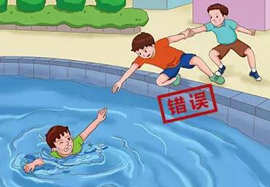
未成年人施救
呼救报警
抛投漂浮物
未成年人发现有人溺水，切勿贸然下水施救，应立即大声呼救或拨打110、120等急救电话，寻求成年人的帮助。
可将身边的竹竿、树枝递给落水者，或将救生圈、木板等漂浮物抛给落水者，助其漂浮或拉其上岸。
特别提示
未成年人不具备直接救人能力，严禁下水或手拉手救援。

Slide 15
成年人施救
正确施救方法
确保自身安全
上岸急救
抢救者宜从背部将溺水者头部托起或从上面拉起其胸部，使其面部露出水面，然后将其拖上岸。
成年人施救时，要先确保自身安全，避免盲目下水，可从背部接近溺水者，防止被其抱住。
上岸后，迅速清除溺水者口鼻内的污泥、杂草等异物，保持呼吸道通畅；若无呼吸心跳，立即进行人工呼吸和心肺复苏。

Slide 16
谢 谢 观 看
健康科普行——万场健康知识讲座

